Slide 1
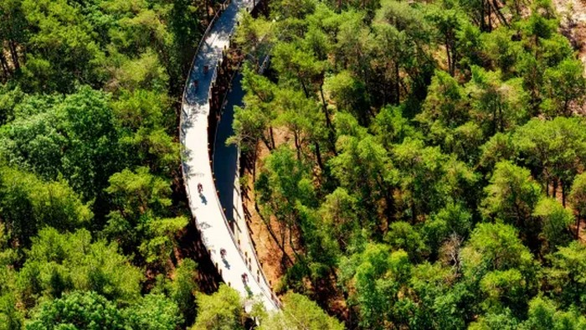
Cette piste cyclable circulaire en Belgique à 10 mètres au-dessus de la forêt est merveilleuse

Slide 2
À Pijnven, vous pouvez faire du vélo à travers les arbres. Faire du vélo dans un environnement forestier est une expérience spéciale pour les sens. Vous trouverez cette piste cyclable à 10 mètres au-dessus de la forêt à Hechtel-Eksel, à Pijnven dans la forêt de Bosland.

Slide 3
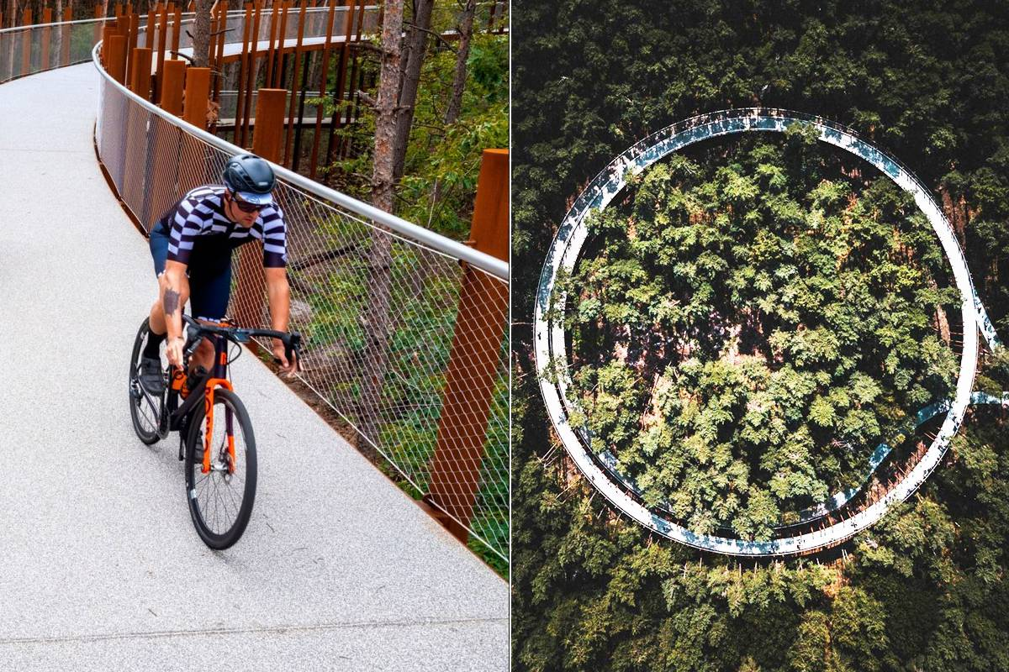

Slide 4
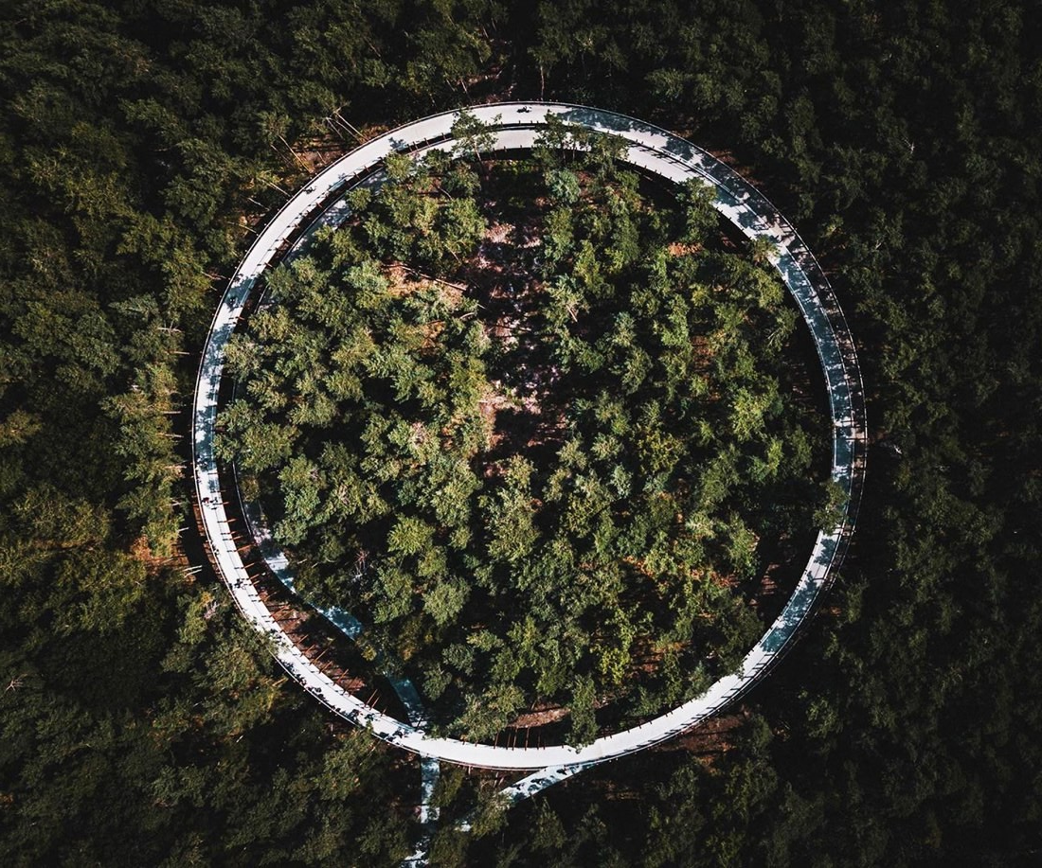

Slide 5
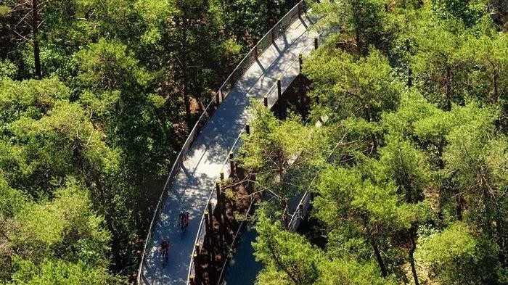

Slide 6
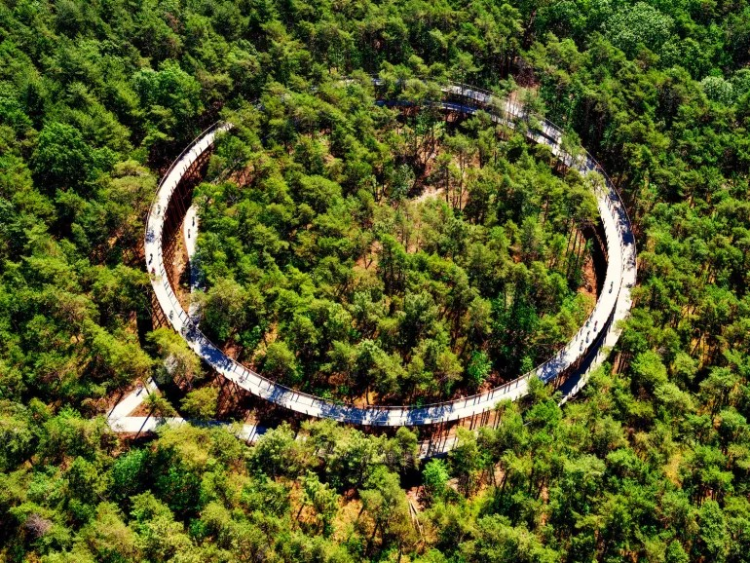

Slide 8
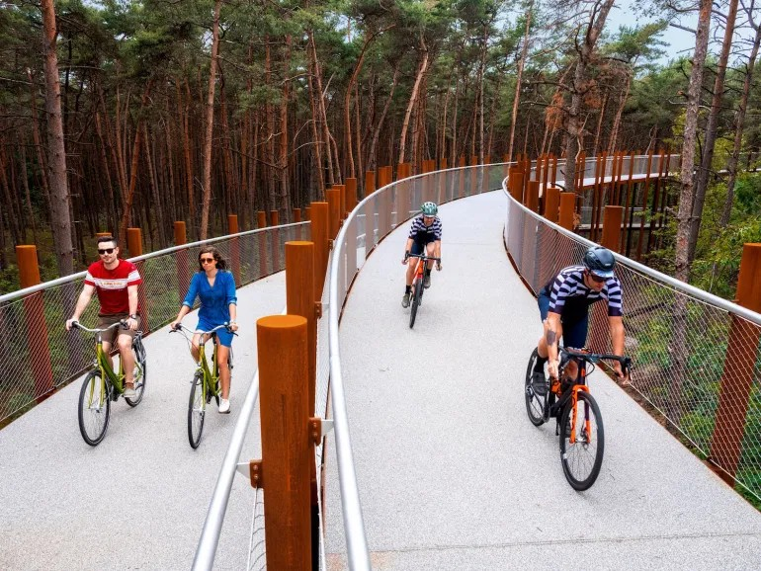

Slide 9
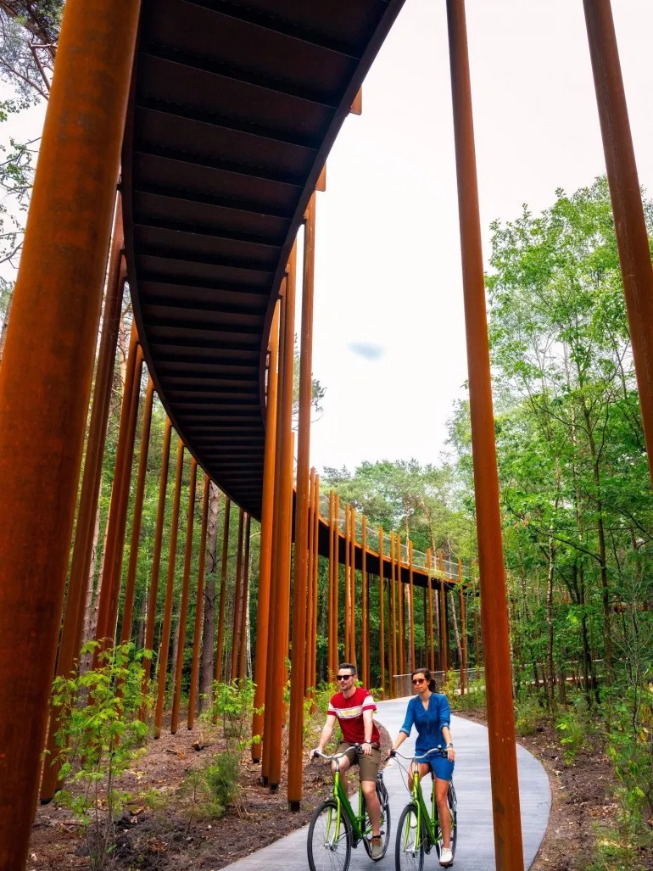

Slide 10
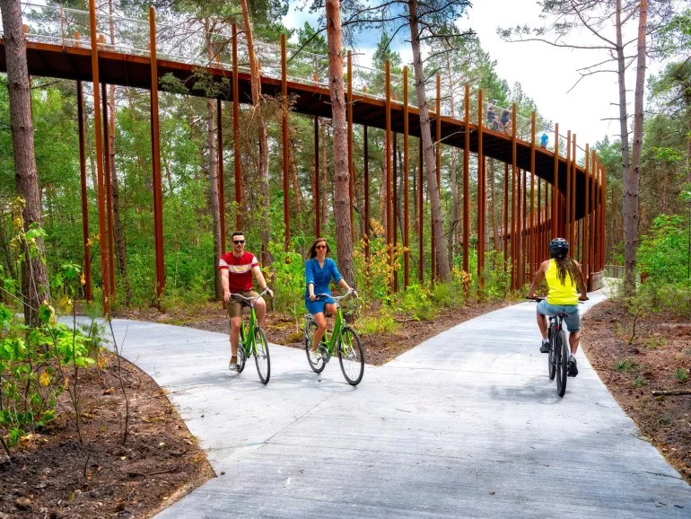

Slide 11
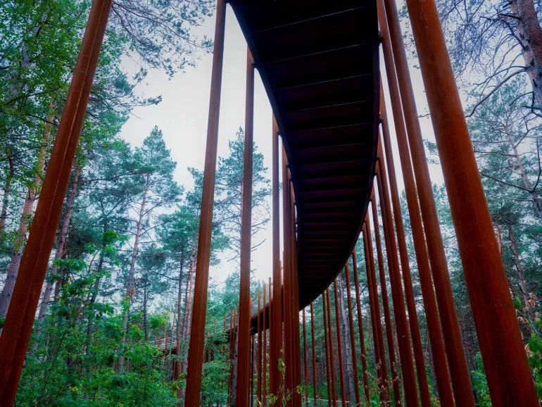

Slide 12
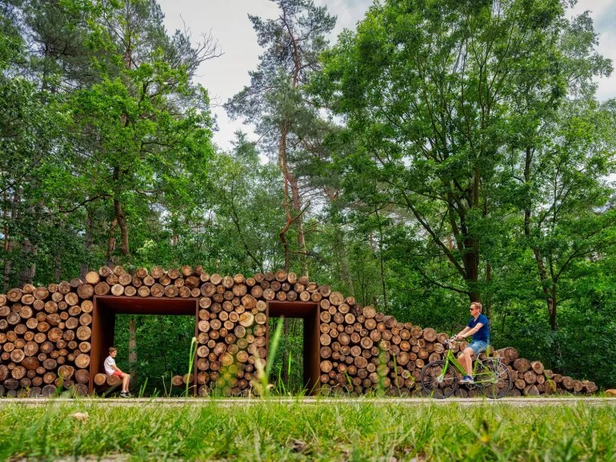

Slide 13
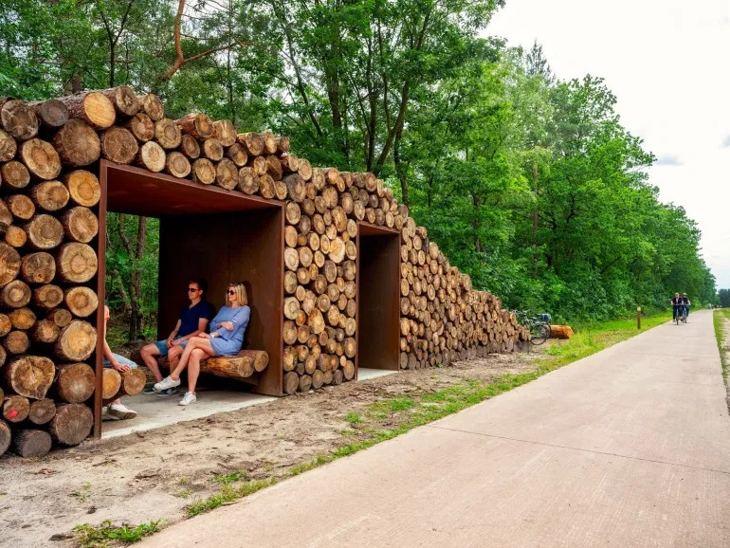

Slide 14
C’était en Belgique
Cette piste cyclable circulaire en Belgique à 10 mètres au-dessus de la forêt est merveilleuse

